Slide 1
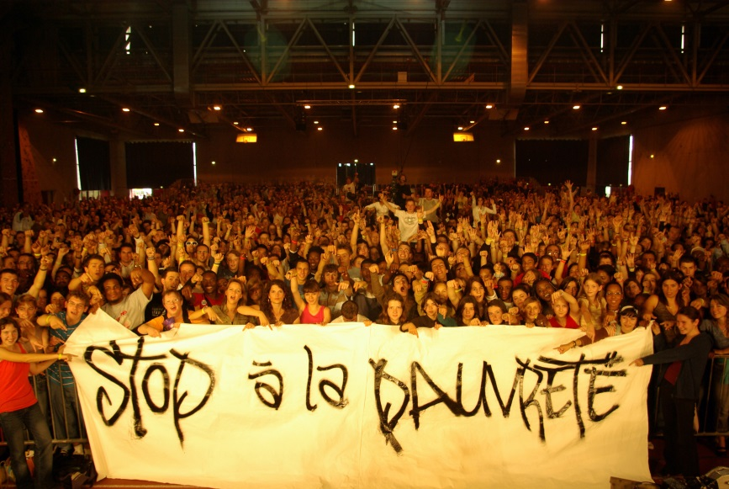
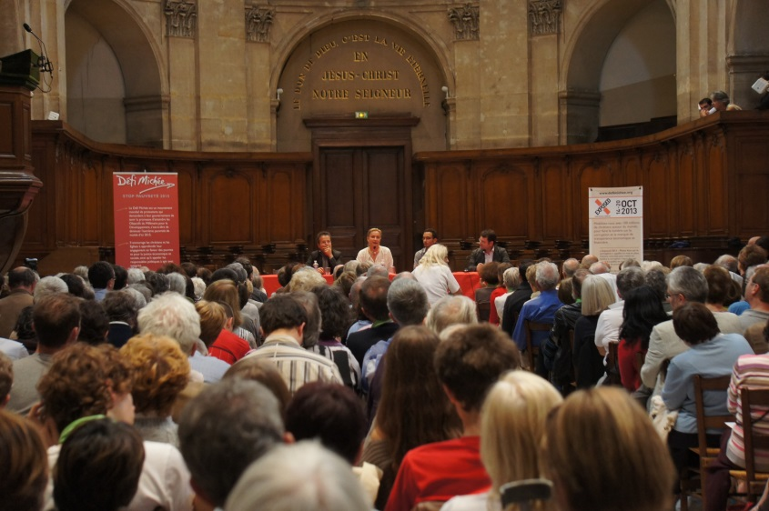
Inspiré par l’Evangile, Michée France œuvre
pour mobiliser les protestants, notamment évangéliques, à lutter contre la pauvreté et les injustices ET pour
leur donner les moyens d’interpeler les décideurs, en particulier politiques, sur les engagements qu’ils ont pris.
Parmi ses anciennes campagnes …

Slide 2
Campagne actuelle de Michée France :

Slide 3
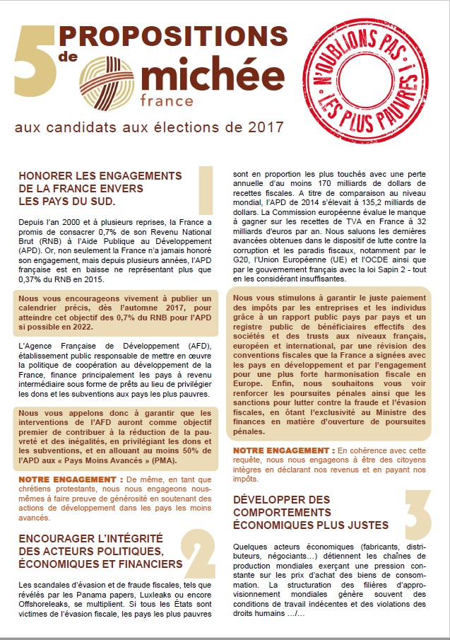
Soutenu par la FPF et le CNEF, Michée France a envoyé un courrier aux candidats à la présidentielle pour qu’ils n’oublient pas les plus pauvres !

Slide 4
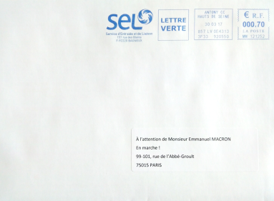
Pour les élections législatives, Michée France nous invite à écrire aux candidats de notre circonscription !
Et notre église a décidé d’accepter !

Slide 5
MAINTENANT
À VOUS D’AGIR !
Michée France
nous encourage aussi
à être cohérents et
à adopter un style de vie
attentif aux plus démunis !
Rendez-vous sur le site :
www.michee-france.org

